Slide 1


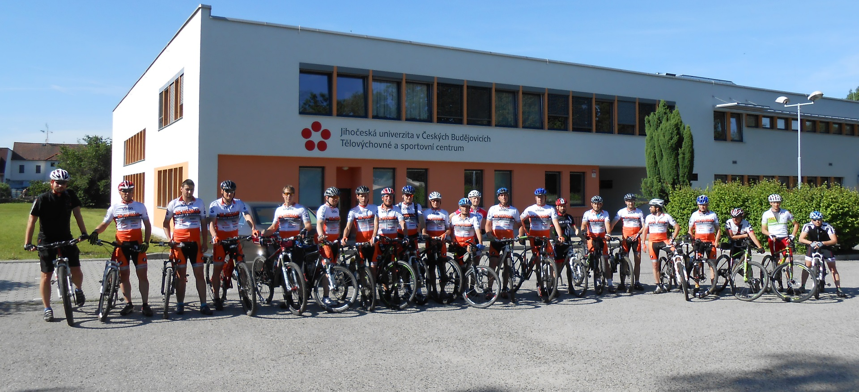
VYJÍŽĎKY 2016

Slide 2
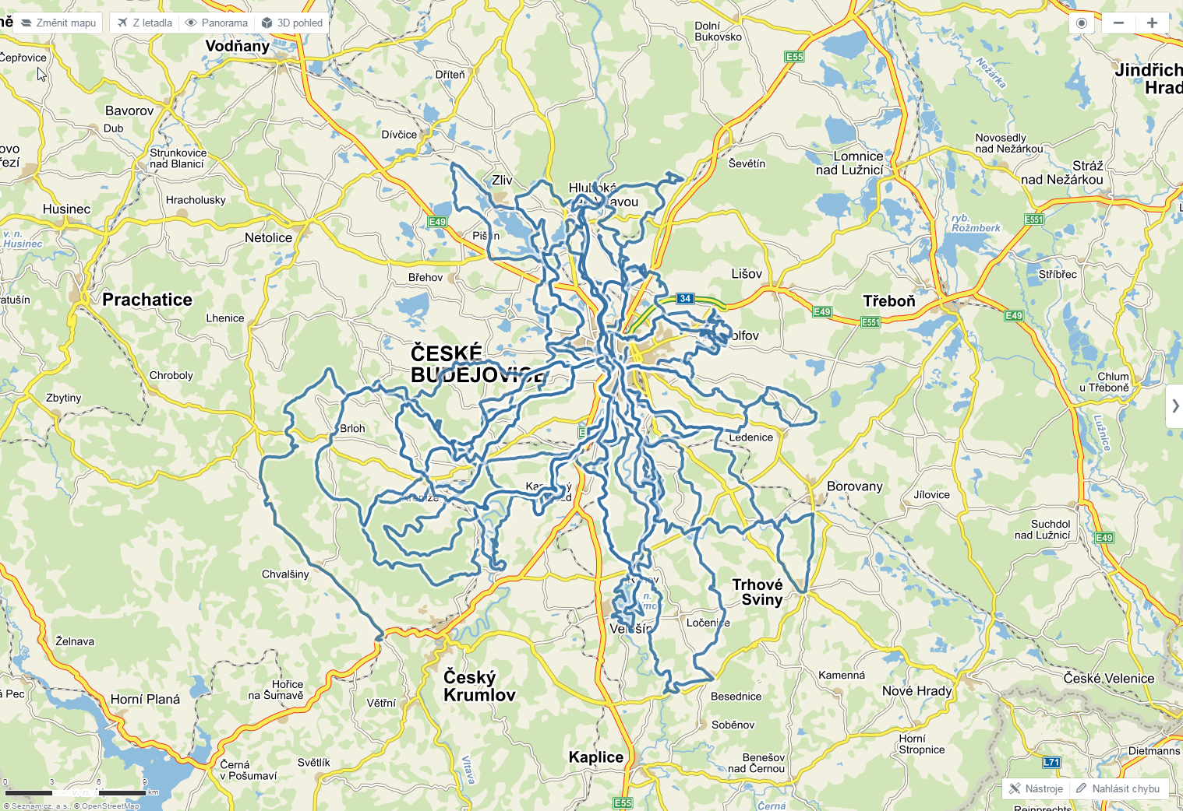
GPS – Akční rádius
20 km

Slide 3
Ujeté kilometry v etapě

Slide 4
Průměr v etapě

Slide 5
Teploty v etapě

Slide 6
Nastoupané metry v etapě

Slide 7
Závislosti

Slide 8
Závislosti

Slide 9
Tabulka individuálních km

Slide 10
Ujeté km - individuální

Slide 11
Četnost jezdců v etapě

Slide 12
Počet jezdců v etapě

Slide 13
Trackmaker
Pořadí | Jméno | Počet etap | Z toho track makerem | %
1. | Ondra | 31 | 11 | 35%
2. | Eri | 31 | 5 | 16%
3. | Šikl | 31 | 4 | 13%
4. | Mareš | 31 | 3 | 10%
5. | Pokorný | 31 | 3 | 10%
6. | Vítek | 31 | 2 | 6%
7. | Kosa | 31 | 2 | 6%
8. | Majkl | 31 | 1 | 3%

Slide 14
Nejagilnější Trackmaker

Slide 15
Pády na trati

Slide 16
Defekty
Cena pro největšího píchálka
Pořadí | Jméno | Defekty | Účast | Pravděpodobnost defektu | Zvláštní pozn.
1. | Aleš Peterka | 4 | 27 | 14,8%
2. | Václav Krutina | 4 | 28 | 14,3% | Pich na plovče
3. | Pavel Samec | 3 | 17 | 17,6%
4. | Ondra Ludvík | 2 | 26 | 7,7%
5. | Martin ERI | 2 | 29 | 6,9%
6. | Bivoj | 1 | 19 | 5,3%
7. | Tonda Nezval | 1 | 21 | 4,8%
8. | Michal Kubánek | 1 | 25 | 4,0%
9. | Jiří Kocourek | 1 | 25 | 4,0%
10. | Vítek Sirotek | 1 | 27 | 3,7%
11. | Pavel Tikal | 1 | 28 | 3,6%
XXX | CELKEM | 21 | 31 | 67,7%

Slide 17
Triple Golden Club
Cena Svaté trojice
účast | pád | defekt
alias
Triple Golden Club
Jméno | Etapa | Datum
Sochy | 11. | 7.6.2016
Venca Drbout | 11. | 7.6.2016
Tonda Nezval | 26. | 20.9.2016

Slide 18
Četnosti navštívených hospod

Slide 19
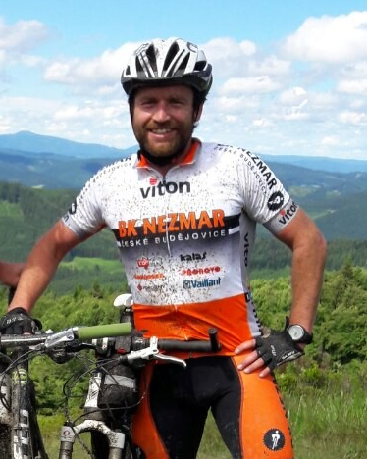

Cena pro největšího pilníka 2016
Vítěz
Memoriál Radka Procházky
Jméno | Počet etap vítěze | Neúčast | Ujeté km
ERI | 29 | 2 | 1 283

